Slide 1
Стереометрия
Стереометрия — это раздел геометрии, в котором изучаются фигуры в пространстве.
Сегодняшний разговор пойдёт о додекаэдре.

Slide 2
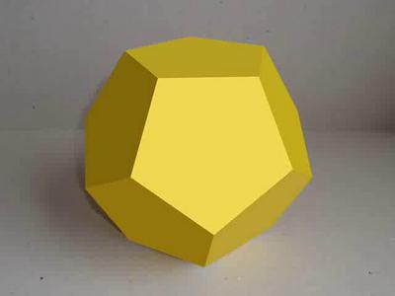
Додекаэдр
Додека́эдр — двенадцатигранник, составленный из двенадцати правильных пятиугольников. Каждая вершина додекаэдра является вершиной трёх правильных пятиугольников.

Slide 3
Это Интересно…
Платон сопоставлял с правильными многогранниками различные классические стихии. О додекаэдре Платон писал, что «…его бог определил для Вселенной и прибегнул к нему в качестве образца».
Правильному многограннику — додекаэдру, по мнению Платона, соответствовал пятый элемент, который использовал Логос, чтобы создать небесные тела.

Slide 4
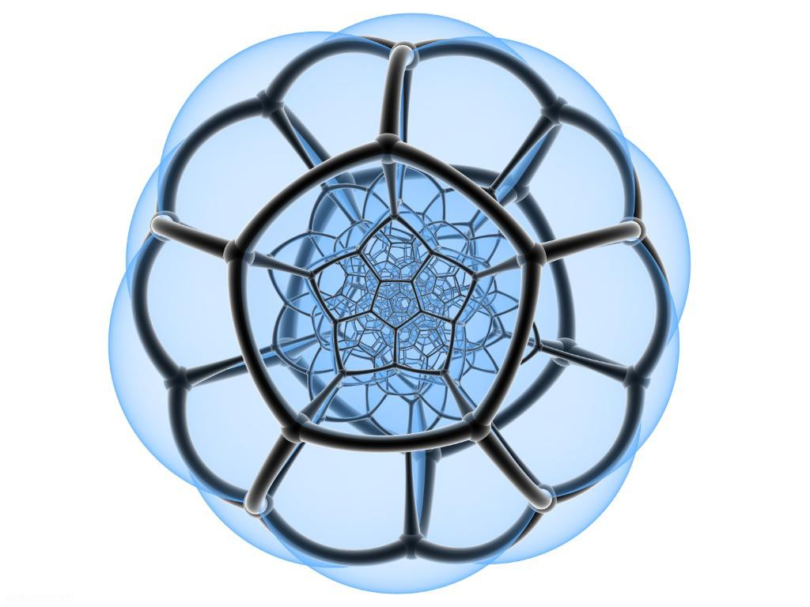
Это Интересно…
В 2003 году, при анализе данных космического аппарата WMAP, была выдвинута гипотеза, что Вселенная представляет собой додекаэдрическое пространство Пуанкаре.

Slide 5
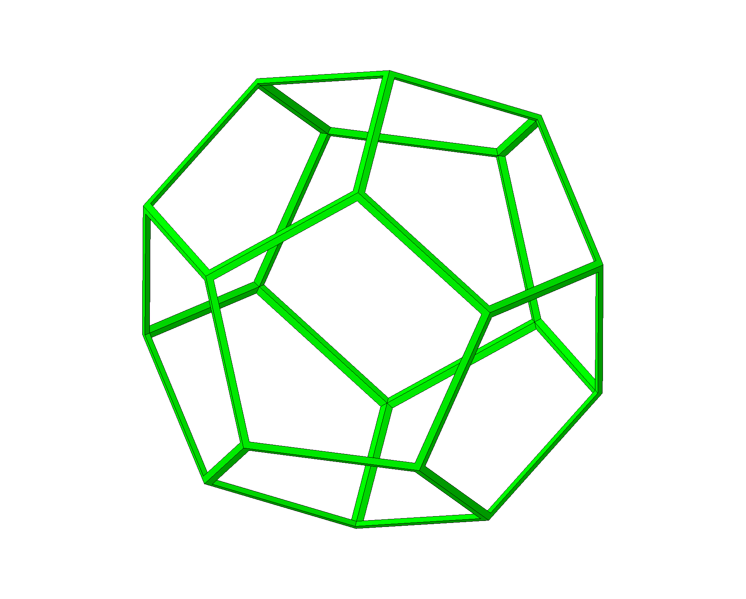
Геометрические сведения
Додекаэдр
Тип: Правильный многогранник
Грань: Правильный пятиугольник
Граней: 12
Рёбер: 30
Вершин: 20
Граней при вершине: 3

Slide 6
Спасибо за внимание. Работу выполнил ученик 10 класса Томилев Илья.

